Slide 1
Matemática
VOLUME 7
Unidade 4
Os números racionais

Slide 2
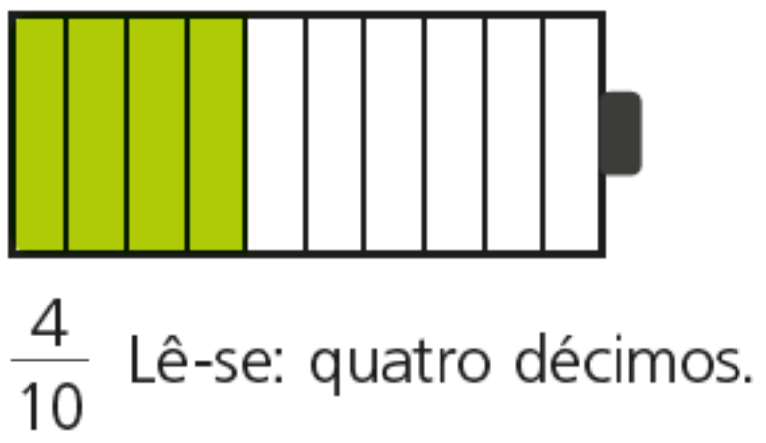
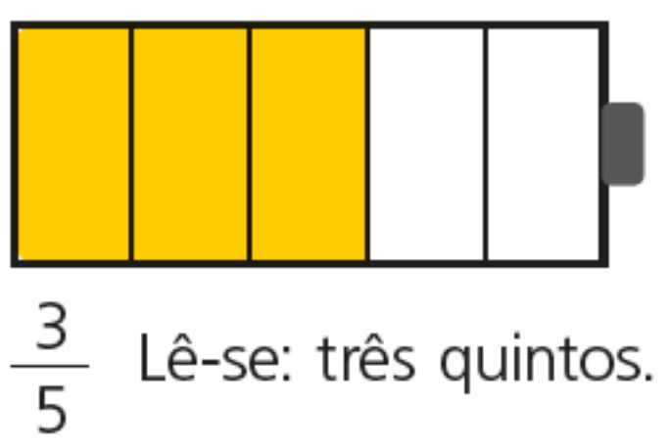
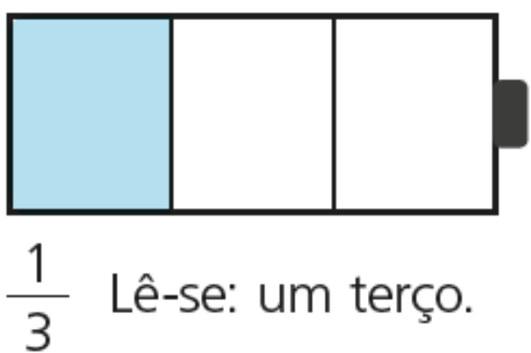

Os racionais na forma de fração
Todo número racional pode ser escrito na forma $\frac{a}{b}$, com a e b inteiros e b ≠ 0.

Slide 3
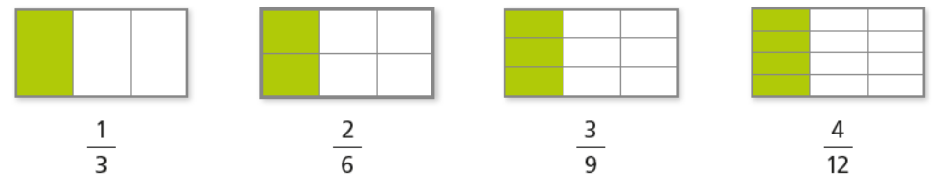
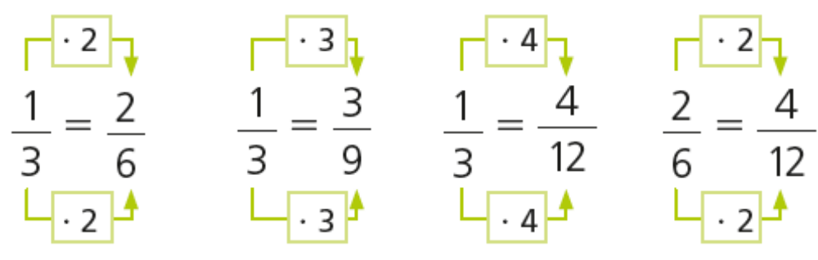
Os racionais na forma de fração
Podemos obter frações equivalentes multiplicando ou dividindo o numerador e o denominador de uma fração por um mesmo número natural, diferente de zero.

Slide 4
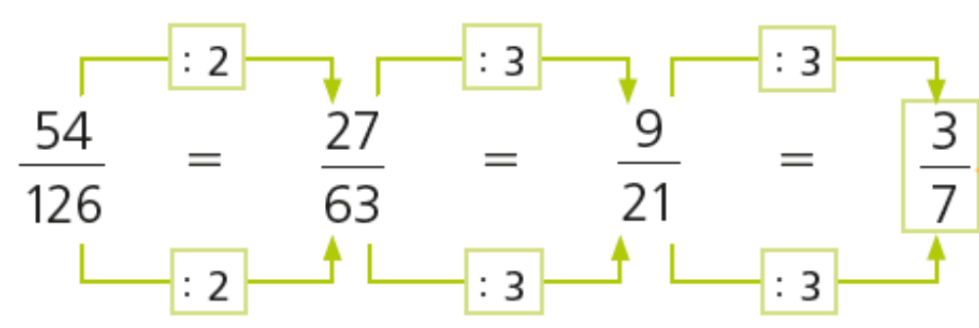
Os racionais na forma de fração
Ao dividir o numerador e o denominador de uma fração por um mesmo número natural, maior do que 1, estamos fazendo a simplificação da fração.
fração irredutível

Slide 5
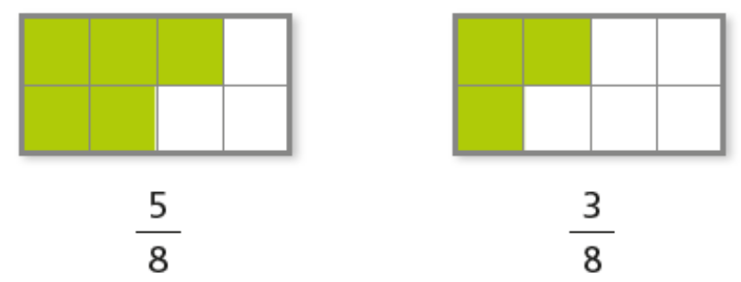
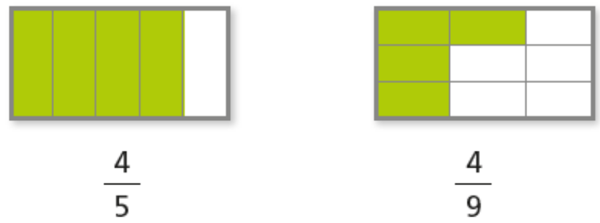
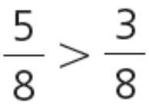
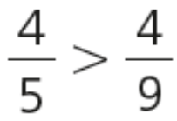
Comparação de frações
Como os denominadores das frações são iguais, a maior fração é aquela que possui o numerador maior.
Como os numeradores das frações são iguais, a maior fração é aquela que possui o denominador menor.

Slide 6
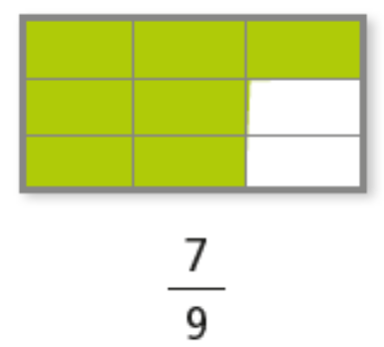
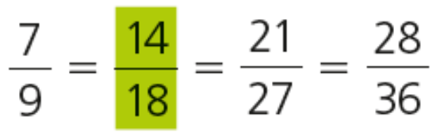
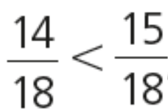
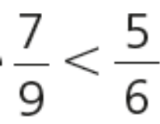
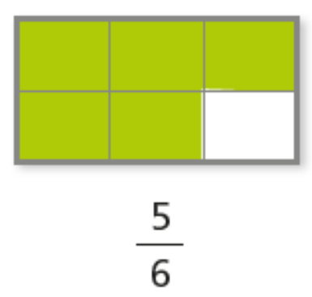
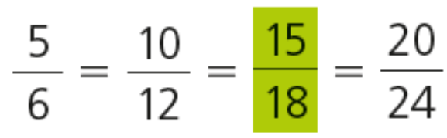
Comparação de frações
Ao comparar frações com numeradores e denominadores diferentes, será preciso reduzi-las a um mesmo denominador.

Slide 7
Adição e subtração de frações
Em uma adição (ou subtração) de frações com denominadores iguais, adiciona-se (ou subtrai-se) os numeradores e mantêm-se os denominadores.
5
1
6
1
+
=
=
24
24
24
4
Em uma adição (ou subtração) de frações com denominadores diferentes, obtém-se as frações equivalentes a elas com denominadores iguais e realiza-se a adição (ou subtração) com as frações obtidas.
1
1
3
2
5
+
=
+
=
4
6
12
12
12
1
2
=
6
12
1
2
3
=
=
4
8
12

Slide 8
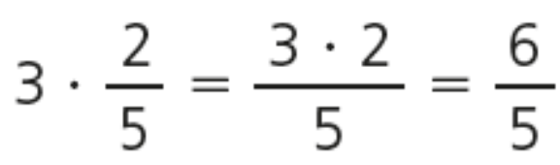
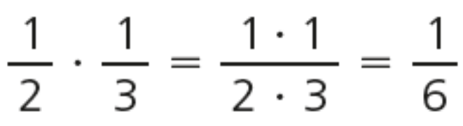
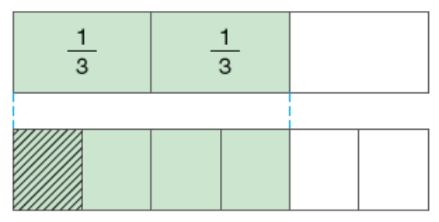
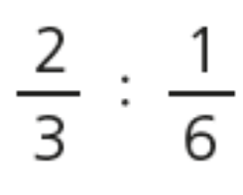
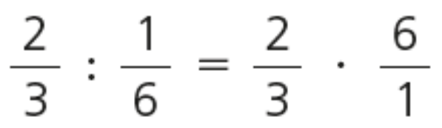
Multiplicação e divisão de frações
Para multiplicar um número inteiro por um número racional na forma de fração, multiplicamos o número inteiro pelo numerador da fração e conservamos o denominador.
Para multiplicar números racionais na forma de fração, multiplicam-se os numeradores entre si e multiplicam-se os denominadores entre si.
Para dividir uma fração por outra fração, diferente de zero, multiplicamos a primeira pelo inverso da segunda.

Slide 9
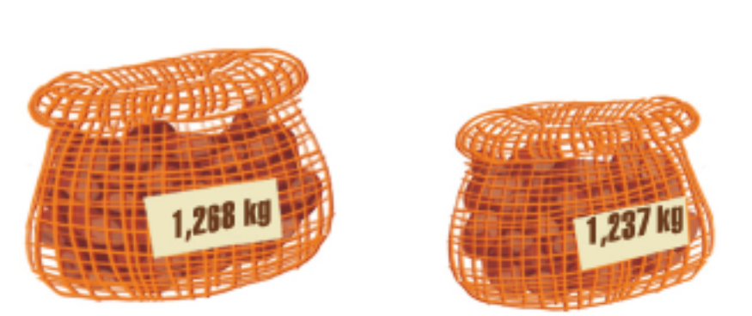
Números racionais na forma decimal
A leitura de um número racional na forma decimal auxilia a escrita desse número na forma de fração.
85
=
17
0,85
=
100
20
Para obter a forma decimal de um número racional na forma de fração, podemos determinar uma fração decimal equivalente.
2
=
4
0,4
=
5
10
Para comparar as massas de dois desses pacotes, primeiro comparamos a parte inteira em quilograma.
Caso a parte inteira seja igual, comparamos a parte decimal: inicialmente os décimos, depois os centésimos, e assim por diante.

Slide 10
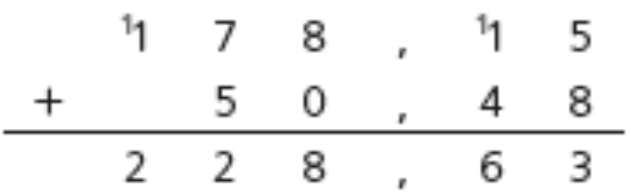
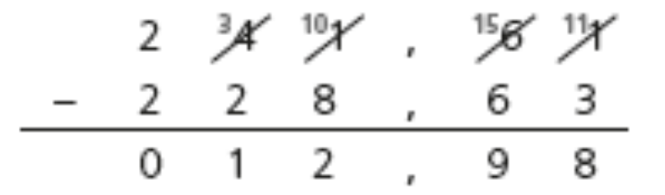
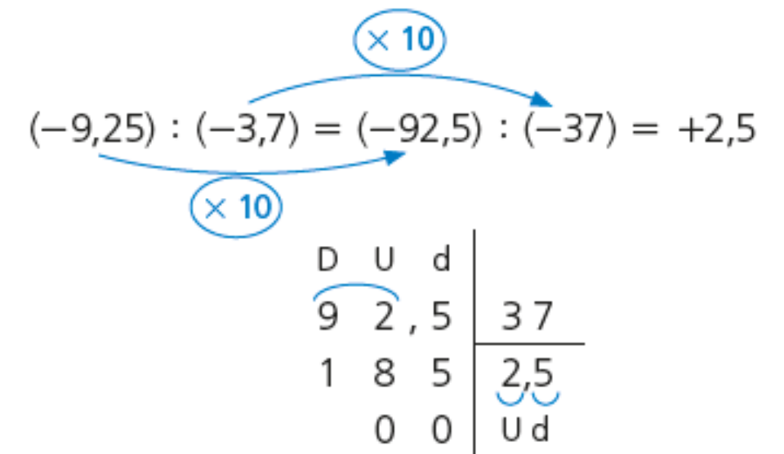
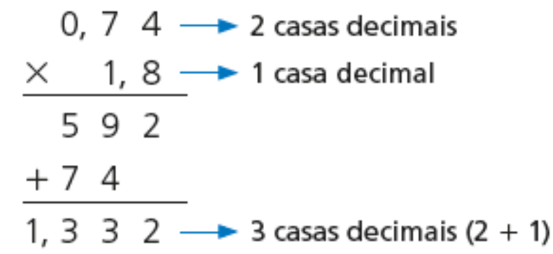
Números racionais na forma decimal
adição, subtração, multiplicação e divisão

